Slide 1
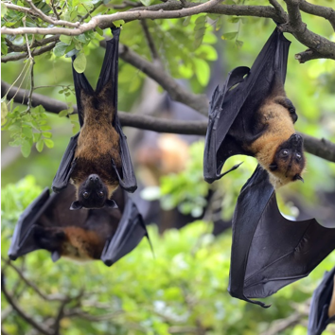
立百病毒感染症
(Nipah Virus Infection)
衛生福利部疾病管制署
115年3月19日
© brydyak/Freepik

Slide 2
疾病概述
立百病毒感染為一種人畜共通傳染病，可由動物傳染給人類，亦可能透過受污染的食物或人際接觸而受感染。
首於1998年在馬來西亞發現人類感染案例，隔年新加坡亦曾出現疫情。多數個案與直接接觸病豬或其受污染組織有關，推測傳播途徑包括在未受防護的情況下接觸病豬分泌物，或直接處理受感染動物組織。
於孟加拉及印度發生的多起疫情中，感染來源則與食用遭果蝠(狐蝠屬)尿液或唾液污染的食物（如生椰棗樹汁或受污染水果）有關。
可在人與人之間傳播。有報告指出，此病毒會透過密切接觸，在醫療照護機構、病患家屬及照顧者之間傳播。
根據WHO資料顯示，致死率介於40%至75%
2

Slide 3
致病原(1/2)
立百病毒（Nipah virus, NiV）屬於副黏液病毒科（Paramyxoviridae）亨尼帕病毒屬（Henipavirus）
多形性(pleomorphic)結構，直徑約為120-150 nm，明顯大於多數其他副黏液病毒，
基因體為單股負鏈RNA（single-stranded negative-sense RNA），能編碼6種結構蛋白及3種非結構蛋白。其中，附著醣蛋白在病毒與宿主細胞表面之Ephrin-B2（EFNB2）及Ephrin-B3（EFNB3）接收器結合的過程中扮演關鍵角色。
3

Slide 4
致病原(2/2)
目前立百病毒可分為兩大病毒株，分別為馬來西亞株（NiV-Malaysia, NiV-M）與孟加拉株（NiV-Bangladesh, NiV-B）
 | NiV-Malaysia (NiVM) | NiV-Bangladesh (NiVB)
流行地區 | 馬來西亞(1998–1999) 新加坡 (1999) 菲律賓(2014) | 孟加拉(2001, 2003, 2004,2011, 2018)
中間宿主 | 豬隻 | 無
傳播方式 | 以動物傳人為主 人傳人較少見 傳播率約8% | 食用遭果蝠（狐蝠屬）排泄物污染之食物 較高的人傳人風險 傳播率約33至75%
臨床症狀 | 發燒、腦炎 呼吸道症狀不常見 | 發燒、腦炎 伴隨咳嗽、急性呼吸窘迫等明顯呼吸道症狀
基因型差異 | 與亨德拉病毒(Hendra Virus)較近 | 整體毒力較高
致死率 | 約40% | 約65-100%
4

Slide 5
國際疫情概況(1/3)
立百病毒於1998年首次被發現，起源於馬來西亞與新加坡的人畜共通傳染病，約造成300人感染、超過100人死亡；疫情調查顯示，果蝠（狐蝠屬）將病毒傳播至豬隻，進而感染與病豬密切接觸的飼養及屠宰人員。
菲律賓於2014年發生馬傳人之疫情，11例感染（9例死亡）；與屠宰馬匹有關，惟因未分離出病毒及檢測到完整病毒基因體，係依症狀、流病及血清學結果推測為立百病毒或基因相似病毒。
近年病例主要發生於孟加拉及印度。
5
Notes:
註:*係1月27日下午印度衛生單位公布資料

Slide 6
國際疫情概況(2/3)
孟加拉
孟加拉2026年截至2月9日累積報告1例確診死亡病例，居住於拉傑沙希專區瑙岡縣，曾生飲椰棗樹汁；於2025年報告4例確診病例皆死亡，無流病關聯，其中3例曾生飲椰棗樹汁。
自2001年起持續有人類病例，近10年間除2023年外，皆低於10例。截至2026年累計報告348例，其中250例死亡，致死率為72%，47%病例有生椰棗樹汁飲用史，29%為人傳人感染。該國64個縣，已有超過 35個縣曾記錄過感染病例。
季節性疫情多發於12月至隔年4月，與椰棗樹汁採集期吻合，惟2025年8月首次於南部波拉島檢測到病例，顯示除生椰棗樹汁外，可能有其他傳播途徑，疫情有從季節性向全年化、從局部向全國擴散趨勢。
6
Notes:
註:*係1月27日下午印度衛生單位公布資料

Slide 7
國際疫情概況(3/3)
印度
印度2026年截至2月23日累積報告2例確診病例，其中1例死亡，皆居住於西孟加拉州。
自2001年起即有疫情，最初在西孟加拉州，自2018年起，主要發生在南部喀拉拉州，該州自2023年截至2025年累積報告12例確診病例，其中6例死亡，部分為院內感染傳播，主要是小規模疫情，非持續性大規模流行。
7
Notes:
註:*係1月27日下午印度衛生單位公布資料

Slide 8
臺灣病例概況
自2018年起列入重點監測項目，迄今國內尚無病例
2009-2026年針對不明原因腦炎與快速死亡個案進行新興/再浮現傳染病病原主動監測，累計逾2千例通報病例，近8千件檢體，均無檢出人類感染立百病毒案例。
1
1
0
通報病例
送驗檢體
檢驗陽性病例
8

Slide 9
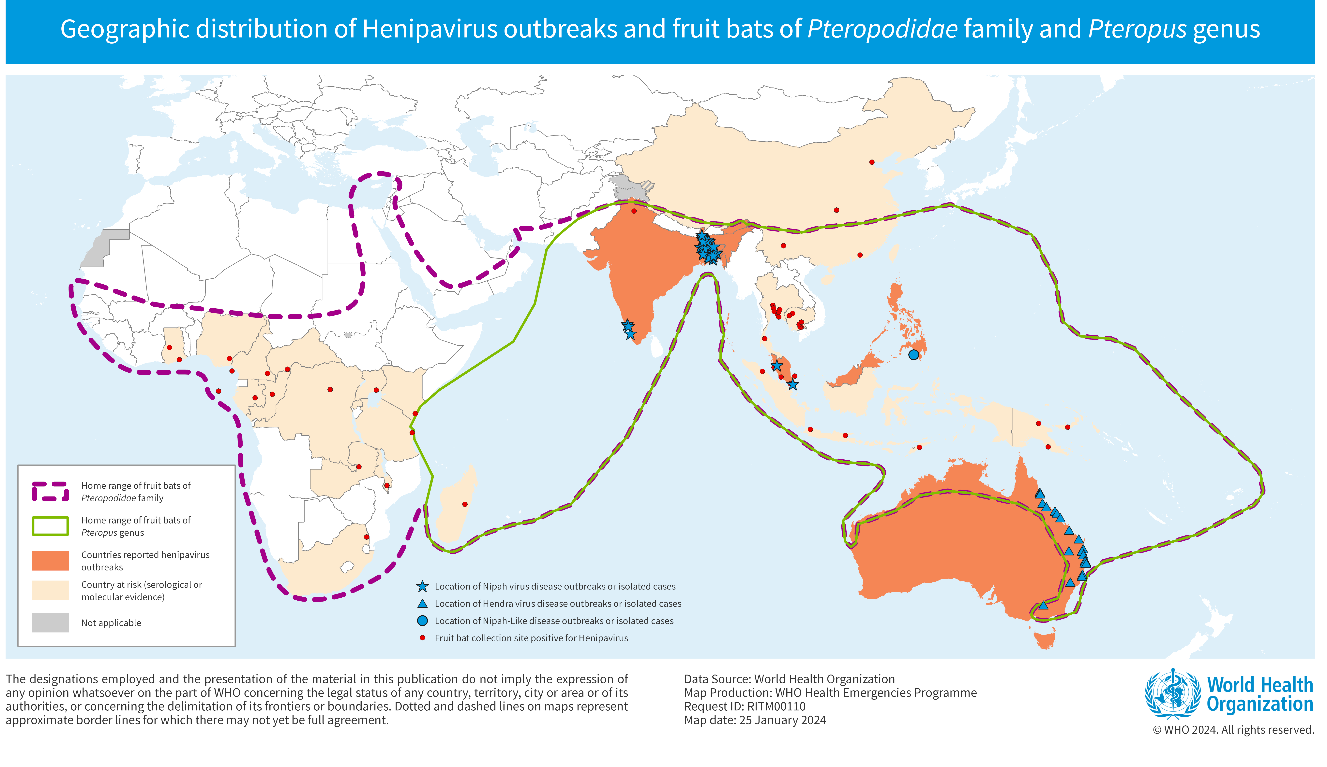
傳染窩
立百病毒自然宿主為大蝙蝠科（Pteropodidae family），狐蝠屬（Pteropus genus）之蝙蝠，泛稱為果蝠。
這些蝙蝠雖可長期攜帶病毒，但通常不會出現明顯疾病症狀，卻能經由唾液、尿液或糞便排出病毒，污染環境與食物。
此外，在同屬大蝙蝠科的非洲Eidolon屬果蝠中，也檢測到針對立百病毒與亨德拉病毒的抗體反應，顯示這些病毒可能分布於非洲果蝠的生態系中。
立百病毒亦可造成多種動物感染(中間宿主)，如豬、馬、羊、狗、貓等動物，並傳染給人類。
9
Notes:
註:*係1月27日下午印度衛生單位公布資料

Slide 10
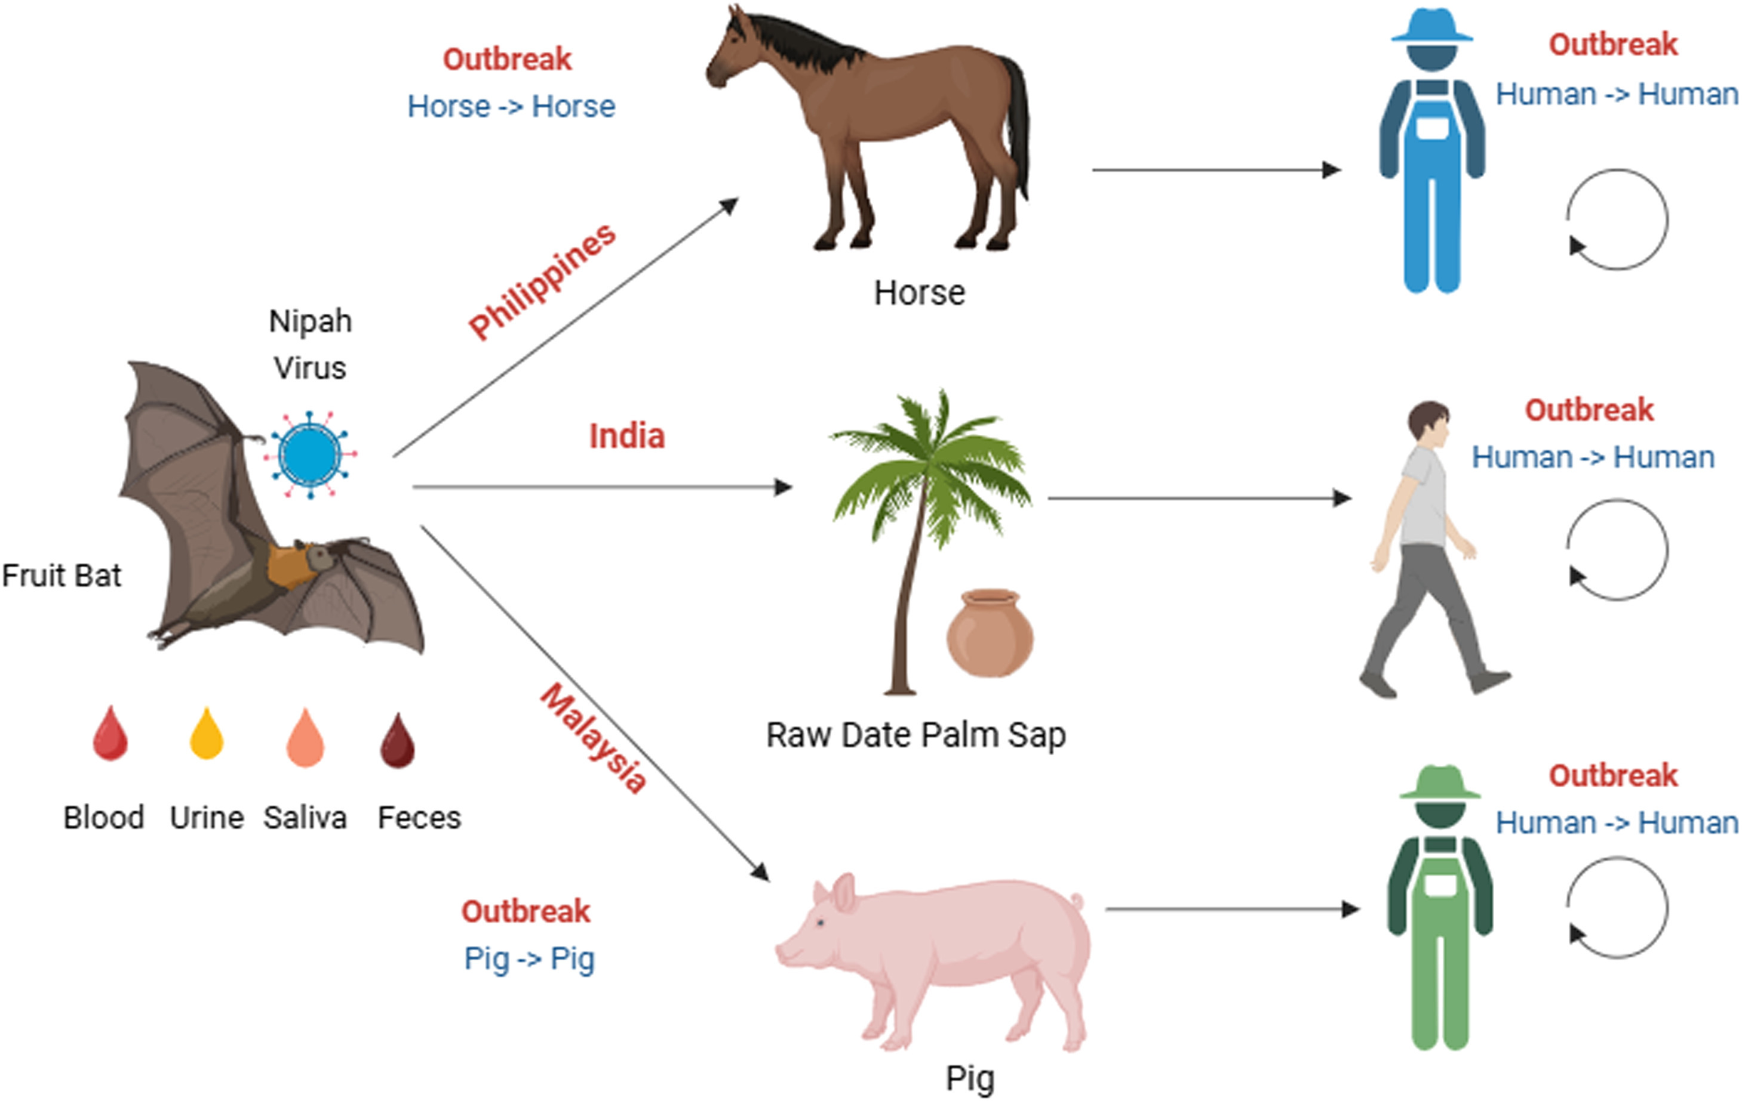
傳染方式
立百病毒傳染方式主要分為動物傳人、食物傳播以及人傳人三類。
藉由果蝠(狐蝠屬)及豬隻傳染給人類，人類大多數是直接接觸生病豬隻或經由呼吸道飛沫、接觸生病動物之口鼻分泌物或其組織所感染。
食用到受感染果蝠(狐蝠屬)尿液或唾液污染的水果或生椰棗樹汁等，也可能導致感染。
有限的人與人之間的傳播。家人、照護者、社區接觸者及醫療人員若近距離接觸患者的體液、分泌物或排泄物，均可能受到感染。
Diagn Microbiol Infect Dis. 2025;114:117141
10
Notes:
註:*係1月27日下午印度衛生單位公布資料

Slide 11
潛伏期及可傳染期
潛伏期：通常為3至14日，但有個案報告顯示最長可至45日。
可傳染期：只要個案體液或分泌物有病毒，個案仍具傳染力。
感受性及抵抗力：全年齡皆具感受性，目前亦無疫苗或自然免疫力可提供保護，因此所有接觸高風險環境或患者的人群皆需被視為可能感染族群。
11
Notes:
註:*係1月27日下午印度衛生單位公布資料

Slide 12
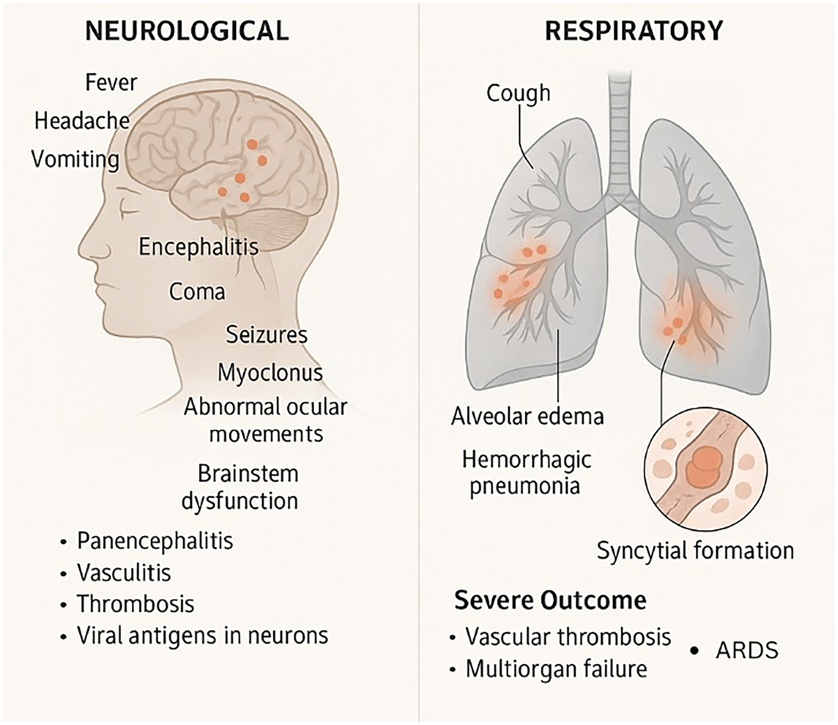
臨床症狀(1/2)
臨床症狀差異大，可從無症狀感染到急性呼吸道疾病或致命性腦炎。
初期（約發病後3至14日內）常出現發燒、頭痛、肌肉痠痛、嘔吐與喉嚨痛等非特異性症狀，隨後可能進展為頭暈、嗜睡、意識改變及其他顯示急性腦炎的神經學徵象。
部分個案可出現肺炎與嚴重呼吸系統併發症，如急性呼吸窘迫症候群族群（acute respiratory distress syndrome, ARDS）。
重症個案中，常見腦炎與癲癇發作，病情可於24至48小時內迅速惡化並導致昏迷。
Diagn Microbiol Infect Dis. 2025;114:117141
12
Notes:
註:*係1月27日下午印度衛生單位公布資料

Slide 13
臨床症狀(2/2)
出現急性腦炎（acute encephalitis）症狀之患者倖存後：
約80%可完全康復。
約20%會出現持續性神經學後遺症，包括持續抽搐（persistent convulsions）、行為改變（behavioral change）等臨床表現。
少數個案可能出現復發性或延遲性腦炎（relapse or delayed encephalitis），其死亡率約為18%。
13
Notes:
註:*係1月27日下午印度衛生單位公布資料

Slide 14
治療及藥物(1/2)
目前尚無經核准的治療方法，以症狀治療及支持性療法為主。
雖然尚無核准療法，但已有多項潛在治療選項，主要分成單株抗體及抗病毒藥物。
名稱 | 類型 | 作用機轉 | 療效證據 | 我國現況
m102.4 | 單株抗體 | 與病毒G蛋白結合並中和病毒 | 1.已證實在非人靈長類動物模型中可有效預防死亡。 2.人體試驗亦完成第一期安全性評估，並曾以「恩慈治療」方式應用於個案。 | -
1F5 |  | 與病毒F蛋白結合並中和病毒 | 在非人靈長類動物模型中顯示具保護效果，但尚無人體研究。 | -
h5B.3 |  | 與病毒F蛋白結合並中和病毒 | 於雪貂模型中證實可預防死亡，目前尚缺乏非人靈長類動物及人體試驗資料。 | -
Remdesivir | 抗病毒藥物 | RNA聚合酶抑制劑 | 已證實於暴露後給予非人靈長類動物可預防立百病毒感染，未來可能與m102.4等免疫治療聯合使用。 | 目前我國雖有透過專案方式進口，但主要適應症仍為COVID-19重症病患
Favipiravir |  |  | 已於倉鼠模型中顯示可有效預防死亡，但目前尚缺乏非人靈長類動物及人體臨床研究資料。 | -
Ribavirin |  |  | 非人靈長類動物及倉鼠模型中雖可延緩死亡時間，惟無法完全防止死亡，其臨床療效仍不明確。 | 目前國內部分醫療院所因治療 C型肝炎或其他適應症，仍維持一定庫存量
14

Slide 15
治療及藥物(2/2)
目前尚無經核准可供人類使用的立百病毒疫苗。
現階段多項候選疫苗持續發展中，包括PHV02、mRNA-1215、HeV-sG-V及ChAdOx1 Nipah
名稱 | 平台 | 作用機轉 | 臨床試驗
PHV02 | 活性減毒重組病毒 | 利用重組型水泡性口炎病毒(rVSV)作為載體，表現立百病毒孟加拉株的醣蛋白，以誘發免疫反應 | 皆已完成臨床試驗第一期，ChAdOx1 Nipah B則已準備啟動第二期人體臨床試驗
mRNA-1215 | mRNA | 以脂質奈米粒子包覆 mRNA，將遺傳訊息送入人體細胞中，使細胞暫時自行製造立百病毒的關鍵抗原蛋白，以誘發免疫反應
HeV-sG-V | 蛋白次單元 | 透過表現亨德拉病毒G醣蛋白，以誘發免疫反應
ChAdOx1 Nipah B | 腺病毒載體 | 利用腺病毒作為載體表現立百病毒孟加拉株的G受體結合蛋白，以誘發免疫反應
15

Slide 16
病例通報(1/3)
立百病毒感染症為傳染病防治法規定第五類傳染病，發現符合通報定義者，應於24小時內至「傳染病通報系統（NIDRS）」（https://nidrs.cdc.gov.tw/login）完成通報，必要時，得以電話、電子郵件或傳真方式先行通報所在地地方政府衛生局（所）。
16
Notes:
註:*係1月27日下午印度衛生單位公布資料

Slide 17
病例通報(2/3)
通報定義，具有下列任一條件：
合臨床條件及流行病學條件。
符合檢驗條件。
臨床條件，同時具有急性發燒（≧38℃）和下列任一個條件：
神經系統：頭痛、嘔吐、抽搐、精神症狀(譫妄、意識不清等)。
呼吸系統：咳嗽、呼吸急促。
檢驗條件，具有下列任一條件：
臨床檢體分離並鑑定出立百病毒（Nipah virus）。
臨床檢體分子生物學核酸檢測陽性
血清學抗體檢測陽性。
17
Notes:
註:*係1月27日下午印度衛生單位公布資料

Slide 18
病例通報(3/3)
流行病學條件，發病前 21日內，具有下列任一個條件：
曾經與極可能病例或確定病例有密切接觸，包括在無適當防護下提供照護、相處、或有血液、呼吸道分泌物、體液或其汙染物之直接接觸。
具有立百病毒感染症疫情流行地區之活動史。
具有立百病毒感染症流行地區動物（例如蝙蝠、豬隻等）或其體液（血液、尿液、唾液等）之接觸史，或曾食用其汙染的食物（椰棗汁、水果等）。
無適當防護下進行立百病毒或檢體之實驗室操作。
疾病分類：
極可能病例：雖未經實驗室證實，但符合臨床條件及流行病學條件。
確定病例：符合檢驗條件。
18
Notes:
註:*係1月27日下午印度衛生單位公布資料

Slide 19
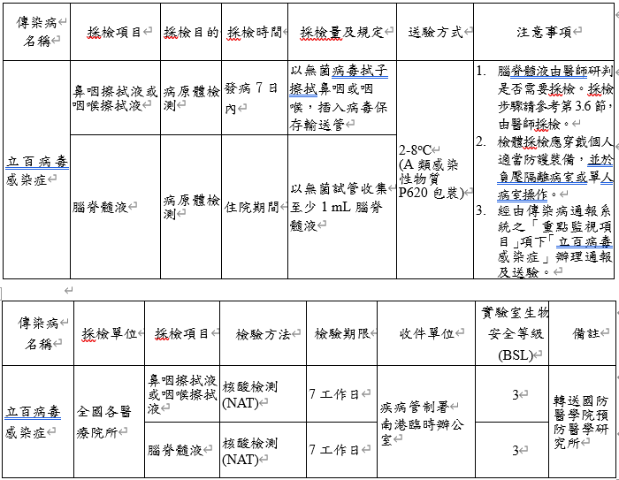
採檢送驗(1/2)
立百病毒屬於第四類危險群(RG4)病原體，須於第三等級(BSL3)高防護實驗室進行檢驗。
檢體採檢送驗事項，可參閱「傳染病檢體採檢手冊」
19
Notes:
註:*係1月27日下午印度衛生單位公布資料

Slide 20
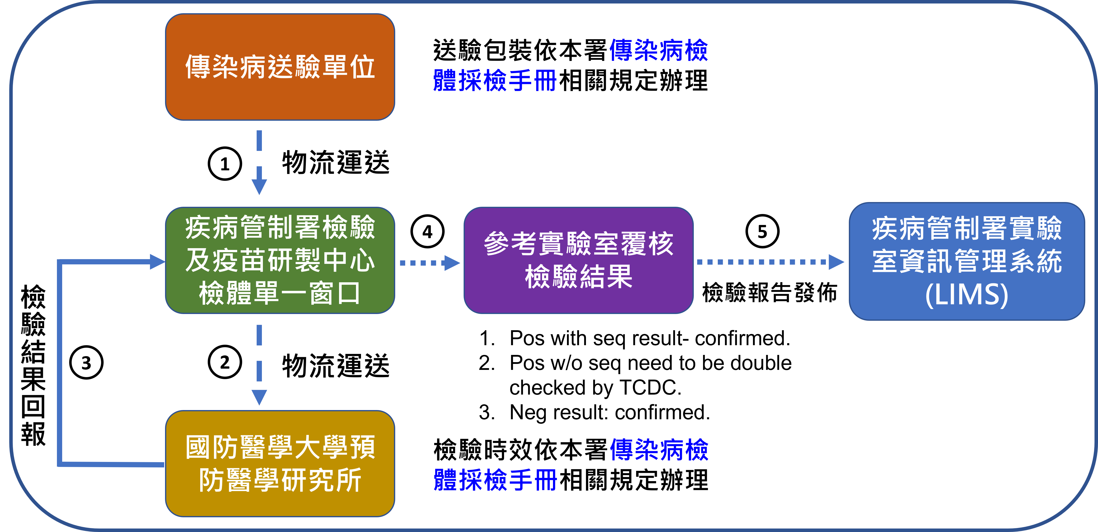
採檢送驗(2/2)
高危險病原體及列管毒素之委託檢驗流程
20
Notes:
註:*係1月27日下午印度衛生單位公布資料

Slide 21
個案處置
經醫師評估為立百病毒感染症通報病例或經檢驗證實為確定病例時，以就地進行隔離收治為原則，必要時依指示後送核心照護醫院或特殊病原科技照護示範中心並優先於負壓隔離病房進行治療，並採取嚴格的接觸、飛沫及空氣傳播防護措施。
21
Notes:
註:*係1月27日下午印度衛生單位公布資料

Slide 22
接觸者追蹤及管制(1/4)
疫情調查：通報後24小時內於「傳染病問卷調查管理系統」（https://qinv.cdc.gov.tw/S_QINVWEB/）完成「新興傳染病類疫調單」，確認病人在發病前21天及發病期間之行蹤及住所，追查感染源及建立接觸者名單。
22
Notes:
註:*係1月27日下午印度衛生單位公布資料

Slide 23
接觸者追蹤及管制(2/4)
啟動時機：通報個案判定為確定病例或極可能病例，啟動個案接觸者之追蹤。
接觸者追蹤及管制期限：地方衛生機關應對接觸者開立「健康監測通知書」，提供相關衛教資訊，以及要求其實施健康監測至與病例最後一次接觸後21天。
23

Slide 24
接觸者追蹤及管制(3/4)
接觸者匡列原則：
符合接觸者定義之個案接觸對象皆應列為接觸者。
航空器接觸者：原則上至少應包含航程中曾直接接觸個案的同行旅客及機組人員、個案同排及前後各兩排(共五排)旅客、負責清潔個案座位所在區域之機艙清潔人員等，並依「航空器傳染病接觸者追蹤之作業程序」執行調閱及接觸者追蹤管理。
須匡列之接觸者仍應視實際疫調情形作適當調整，另於特殊情況下，可依據現場疫調及風險評估結果，採取較嚴格標準，擴大接觸者匡列範圍，及採行必要之防治措施。
24

Slide 25
接觸者追蹤及管制(4/4)
接觸者定義: 在下列任一情境中，在無適當防護下曾與立百病毒感染症確定或極可能病例有接觸之人員：
與個案發病期間同住於同一家戶或病室。
於個案發病期間，曾與個案或其體液（血液、尿液、唾液及嘔吐物等）直接接觸，包括照護、搬運或轉送過程
曾接觸過個案發病期間之汙染物（衣物、寢具及床單等）。
曾直接接觸個案之遺體。
曾與個案於出現症狀期間內有長時間（大於15分鐘）距離2公尺以內之接觸。
航空器接觸者：原則上至少應包含航程中曾直接接觸個案的同行旅客及機組人員、個案同排及前後各兩排(共五排)旅客、負責清潔個案座位所在區域之機艙清潔人員等。
25
Notes:
註:*係1月27日下午印度衛生單位公布資料

Slide 26
醫療機構感染管制措施(1/9)
病人分流與通報
宣導民眾進入醫療機構遵循呼吸道衛生與咳嗽禮節。佩戴口罩可防止呼吸道分泌物散播
第一線工作人員於一般門診及急診檢傷時，先口頭詢問相關主訴及TOCC等資料，若發現疑似或確定感染立百病毒病人，應先安置於獨立診療室等候評估，如診治病人符合立百病毒感染症通報定義，應依相關規定通報。
病人安置
疑似或確定感染立百病毒病人需要住院時，應優先收治於負壓隔離病室；若不敷使用，應安置於有衛浴設備的單人病室。
病室需進行人員管制，僅容許必要的人員進入隔離病室並確實登錄。
密切接觸者且有持續住院需求之病人，優先收治於隔離或單人病室。
26
Notes:
註:*係1月27日下午印度衛生單位公布資料

Slide 27
醫療機構感染管制措施(2/9)
工作人員健康監測
針對曾接觸確定病例之工作人員，每日進行健康監測，並留有紀錄；若接觸者出現疑似症狀，應立即通知單位主管，依機構內流程主動通報，並通知衛生主管機關。
密切接觸者，進入醫療機構及於照護病人時，應全程佩戴醫用/外科口罩，並加強手部衛生，追蹤期間應避免照顧免疫力低下之患者。
訪客管理
針對感染立百病毒的住院病人，如非必要應限制訪客進入病室，並在顧及個資保護情況下留存所有訪客紀錄。
如須進入病室，應執行手部衛生，並要求訪客依建議穿著各項個人防護裝備後才能進入病室。
27
Notes:
註:*係1月27日下午印度衛生單位公布資料

Slide 28

醫療機構感染管制措施(3/9)
工作人員應視執行之醫療照護處置項目選擇適當個人防護裝備，並得依病人狀況及所需執行的業務調整個人防護裝備
處置項目 |  |  | 雙層 手套 |  |  | 護目 裝備^{c}
 | 醫用/ 外科口罩 | N95等級 (含)以上口罩 |  | 一般 隔離衣 | 防水 隔離衣
公共區域(入口服務人員、掛號、批價等) | V
詢問相關主訴及TOCC等未接觸病人之行為 | 醫用/外科口罩 或N95口罩ª |  |  | V
一般性接觸病人之醫療照護行為(如量體溫、血壓、照X光、病人轉送等) |  | V | 單層手套 |  | V | 視需要
接觸病人血液、體液、排泄物等風險之醫療照護行為^{b} |  | V | V |  | V | V
執行可能產生飛沫微粒(aerosol)的醫療處置(如氣管內插管與拔管、抽痰等)^{b} |  | V | V |  | V | V
環境清潔消毒及廢棄物處理^{b} |  | V | V |  | V | V
遺體處理^{b} |  | V | V |  | V | V
a：照護呼吸道症狀或腦炎、抽搐等重症患者，建議應佩戴N95或相當等級(含)以上口罩
b：可視需要穿戴髮帽、連身型防護衣、防水圍裙、鞋套或防水靴
c：護目裝備包含護目鏡或防護面罩
28
Notes:
註:*係1月27日下午印度衛生單位公布資料

Slide 29
醫療機構感染管制措施(4/9)
個人防護裝備
醫療工作人員執行下列醫療照護時，應佩戴N95口罩或相當等級(含)以上口罩：
未接觸病人之照護行為，但病人有呼吸道症狀或腦炎、抽搐等重症時
一般性接觸病人之醫療照護行為(如量體溫、血壓、照ｘ光及轉送病人等)
接觸病人血液、體液、排泄物等風險之醫療照護行為
執行可能產生飛沫微粒(aerosol)醫療處置(如氣管內插管與拔管、抽痰等)
穿戴個人防護裝備注意事項：
醫療照護工作人員於執行醫療照護工作時，應依循指引建議，穿戴適當個人防護裝備，並依標準作業流程正確穿脫。在卸除個人防護裝備的過程中，應注意預防汙染到自己的衣服或皮膚
工作人員於執行照護過程中，疑有暴露風險時，應儘速離開病人照護區，依標準作業流程正確安全的卸除個人防護裝備，以降低人員暴露風險，並應於離開病人照護區後立即通報單位主管
29
Notes:
註:*係1月27日下午印度衛生單位公布資料

Slide 30
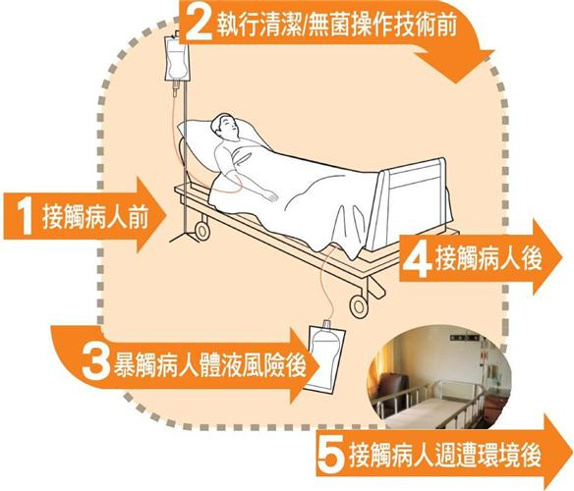
醫療機構感染管制措施(5/9)
手部衛生
應確實執行手部衛生，落實手部衛生5時機，包括：接觸病人前、執行無菌操作技術前、暴觸病人體液風險後、接觸病人後、及接觸病人周遭環境後。
儀器及醫材設備
隔離病室內應有專屬儀器設備，並應優先使用單次使用(disposable)之醫材設備。
單次使用的醫材設備應丟棄於病室內的醫療廢棄物垃圾桶。
非單次使用的醫療設備於病人使用後，應依循廠商產品說明書或醫院管理規範進行清潔消毒。
30
Notes:
註:*係1月27日下午印度衛生單位公布資料

Slide 31
醫療機構感染管制措施(6/9)
環境清潔及消毒
負責環境清潔消毒的人員應經過適當的訓練，進行環境清消工作時，應穿戴適當的個人防護裝備。
高頻率接觸的表面應每日清潔，並使用 1:10的稀釋漂白水(5,000 ppm) 消毒。
受到汙染的表面，應先使用 1：10的稀釋漂白水(5,000ppm)覆蓋在其表面進行去汙作用，再以清潔劑或肥皂和清水移除髒汙與有機物質，並接續使用濕抹布及合適的消毒劑執行環境清潔消毒。
病人轉出後需進行終期消毒。
31
Notes:
註:*係1月27日下午印度衛生單位公布資料

Slide 32
醫療機構感染管制措施(7/9)
織品/布單與被服
負責處理使用過的織品/布單與被服的工作人員，應穿戴適當的個人防護裝備，處理時應儘量避免抖動，設法使受汙染衣物所散播的飛沫微粒(aerosols)降至最低。
使用過的織品/布單與被服，應依處理具傳染性織品的流程進行收集、運送及清潔消毒等適當處置；於離開病室前裝入標示明確、防水、密封的袋子或籃子中，避免汙染外部；不可以在未經包裝的情形下直接帶出病室或接觸人體，並視為具高感染風險進行清潔消毒。
醫療廢棄物
處理廢棄物的人員，應穿戴適當的個人防護裝備，並遵守環境部發布之「廢棄物清理法」相關規定進行處理。
32

Slide 33
醫療機構感染管制措施(8/9)
檢體
採集或處理疑似或確定立百病毒感染病例檢體的人員，應穿戴適當的個人防護裝備。
其他注意事項請參考本署公布之「傳染病檢體採檢手冊」。
轉送病人到其他部門/機構
如非醫療必要，應減少床位的調動或病人的轉送。
若病人因臨床上需求必須轉到其他部門/機構，並應提前告知轉入部門/機構所需採取之感染管制措施及適當個人防護裝備。
轉運過程中，若病人狀況允許，應佩戴醫用/外科口罩，預防呼吸道分泌物噴濺，以避免其他工作人員、病人及訪客的暴露。
33

Slide 34
醫療機構感染管制措施(9/9)
遺體處理
立百病毒感染的病人遺體應標示傳染性，進行遺體搬運、處理之工作人員，應受過適當之教育訓練。
病人遺體應裝入雙層防滲漏屍袋運送。工作人員搬運遺體裝入屍袋的過程中，應全程依建議穿戴個人防護裝備，並於病人遺體裝入屍袋及棺木後，依標準流程脫除個人防護裝備及執行手部衛生。
每層屍袋表面應以 1：10 的稀釋漂白水(5,000 ppm) 抹拭 ，保持清潔
醫院太平間，避免清洗遺體、入殮準備或防腐處理。太平間的工作人員和禮儀師必須被告知有生物危害風險。
34

Slide 35
預防方法
如前往流行疫情區域，應維持良好個人衛生習慣，避免接觸蝙蝠與豬隻，尤其是生病或死亡的動物，同時，應避免進入蝙蝠棲息區域或接觸可能被其排泄物污染的環境與物品。應避免飲用生椰棗樹汁及食用掉落地面的水果，水果食用前應澈底清洗與去皮。
旅遊期間或返國後，如出現發燒、咳嗽、呼吸困難或意識改變等症狀，入境時應主動通報港埠檢疫人員且配合健康評估及檢疫措施，以及立即佩戴口罩並就醫，主動告知醫師旅遊史與可能的暴露史，以利早期診斷與防疫通報。
接觸動物時應採取適當防護措施，如戴手套、口罩及工作服等，尤其是處理生病的動物或其身體組織時；接觸後使用肥皂洗手或其他暴露部位。
35

Slide 36
報告結束
敬請指教
36

